Slide 1


Macierze w grafice 3D
Jacek Matulewski
Instytut Fizyki, UMK
WWW: http://www.fizyka.umk.pl/~jacek
E-mail: jacek@fizyka.umk.pl
Nowoczesny OpenGL
25-29 sierpnia 2014

Slide 2
Motywacja
nowoczesny OpenGL (3.3+, 4.0+)
WebGL (HTML 5)
OpenGL ES 2.0
analogicznie w DirectX 10, 11 (ale XNA Math)
Zmiany w nowoczesnym OpenGL (m.in.):
obowiązkowanie buforowanie (werteksów)
shadery, w tym nowe
algebra macierzy (GLM)
macierze w grafice 3D
Profile, zamieszanie z tworzeniem kontekstu

Slide 3
Macierze OpenGL
macierz model-widok
macierz rzutowania
macierz świata (modelu)
macierz widoku
glTranslate, glScale, glRotate
gluLookAt
glFrustum, glOrtho, gluPerspective
Funkcje usunięte z profilu rdzennego
GLM, własna implementacja

Slide 4
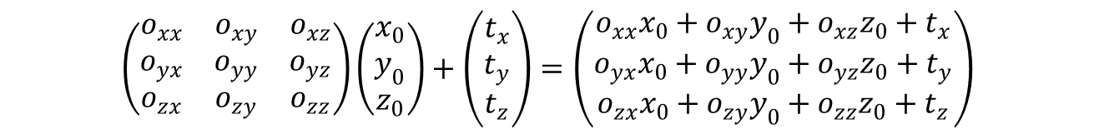
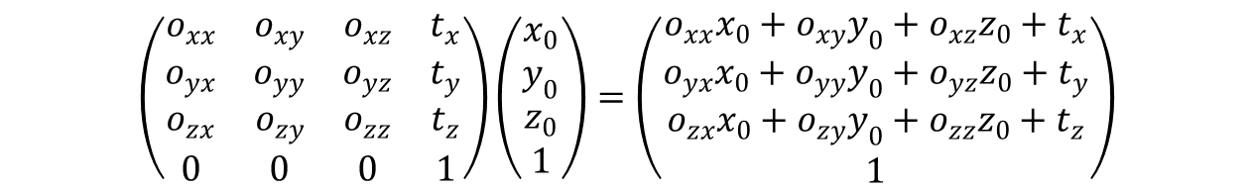
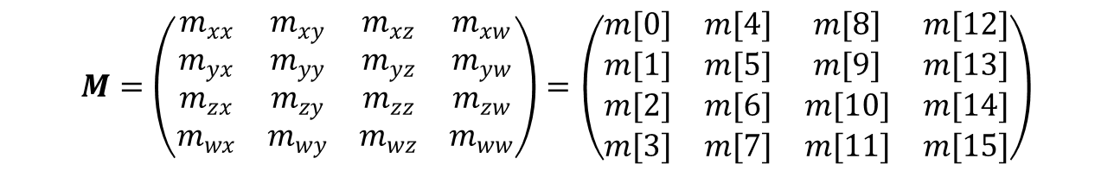
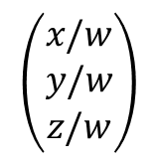
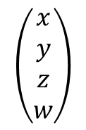
Trivia
Współrzędne jednorodne:
$$\left(\begin{matrix}o_{xx} & o_{xy} & o_{xz} \\ o_{yx} & o_{yy} & o_{yz} \\ o_{zx} & o_{zy} & o_{zz}\end{matrix}\right)\left(\begin{matrix}x_{0} \\ y_{0} \\ z_{0}\end{matrix}\right)+\left(\begin{matrix}t_{x} \\ t_{y} \\ t_{z}\end{matrix}\right)=\left(\begin{matrix}o_{xx}x_{0}+o_{xy}y_{0}+o_{xz}z_{0}+t_{x} \\ o_{yx}x_{0}+o_{yy}y_{0}+o_{yz}z_{0}+t_{y} \\ o_{zx}x_{0}+o_{zy}y_{0}+o_{zz}z_{0}+t_{z}\end{matrix}\right)$$
$$\left(\begin{matrix}o_{xx} & o_{xy} & o_{xz} & t_{x} \\ o_{yx} & o_{yy} & o_{yz} & t_{y} \\ o_{zx} & o_{zy} & o_{zz} & t_{z} \\ 0 & 0 & 0 & 1\end{matrix}\right)\left(\begin{matrix}x_{0} \\ y_{0} \\ z_{0} \\ 1\end{matrix}\right)=\left(\begin{matrix}o_{xx}x_{0}+o_{xy}y_{0}+o_{xz}z_{0}+t_{x} \\ o_{yx}x_{0}+o_{yy}y_{0}+o_{yz}z_{0}+t_{y} \\ o_{zx}x_{0}+o_{zy}y_{0}+o_{zz}z_{0}+t_{z} \\ 1\end{matrix}\right)$$
Dzielenie perspektywiczne:
$$\left(\begin{matrix}x \\ y \\ z \\ w\end{matrix}\right)$$
$$\left(\begin{matrix}x/w \\ y/w \\ z/w\end{matrix}\right)$$
Sami piszemy shadery,
które „konsumują” macierze!
Macierze w grafice 3D:
$$M=\left(\begin{matrix}m_{xx} & m_{xy} & m_{xz} & m_{xw} \\ m_{yx} & m_{yy} & m_{yz} & m_{yw} \\ m_{zx} & m_{zy} & m_{zz} & m_{zw} \\ m_{wx} & m_{wy} & m_{wz} & m_{ww}\end{matrix}\right)=\left(\begin{matrix}m[0] & m[4] & m[8] & m[12] \\ m[1] & m[5] & m[9] & m[13] \\ m[2] & m[6] & m[10] & m[14] \\ m[3] & m[7] & m[11] & m[15]\end{matrix}\right)$$

Slide 5
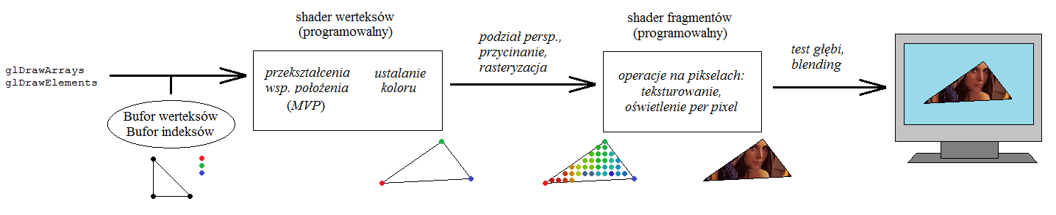
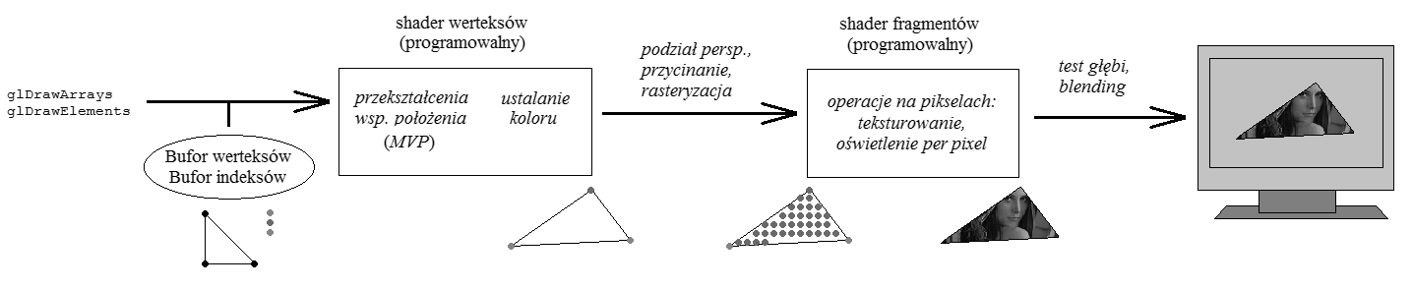
Trivia
Potok renderowania
GLSL: mat3, mat4 + funkcje i operatory
(w pewnym stopniu można przenieść ciężar obliczeń na karty graficzne)
CUDA i inne

Slide 6
Macierz rzutowania

Slide 7
Macierz rzutowania
Macierz rzutowania OpenGL nie jest
macierzą rzutowania na płaszczyznę!
Macierz rzutowania OpenGL nie zmniejsza wymiaru zrzutowanego wektora
Perspektywa w grafice 3D: x, y ~ 1/z (nie 1/r)
(dzięki temu proste przechodzą w proste)
Macierz rzutowania perspektywicznego OpenGL nie wprowadza perspektywy!
Dzielenie perspektywiczne (transf. nieliniowa)

Slide 8
Macierz rzutowania równoległego
Macierz rzutowania równoległego
Rzutowanie izometryczne (równoległe):
bez perspektywy tzn. dalsze obiekty po zrzutowaniu nie są mniejsze
Zmiana we wszystkich współrzędnych (x, y, z) jest liniowa (LERP): prostokątny obszar widzenia przechodzi w sześcian (NDC)
Podział perspektywiczny nic nie wnosi
(ukł. wsp. przycinania = NDC)
Zmiana kierunku osi OZ
(w OpenGL i XNA/MG, ale nie w Direct3D)
NDC (ang. normalized device coordinates)
normalizacja = zakres współrzędnych to [-1,1]

Slide 9
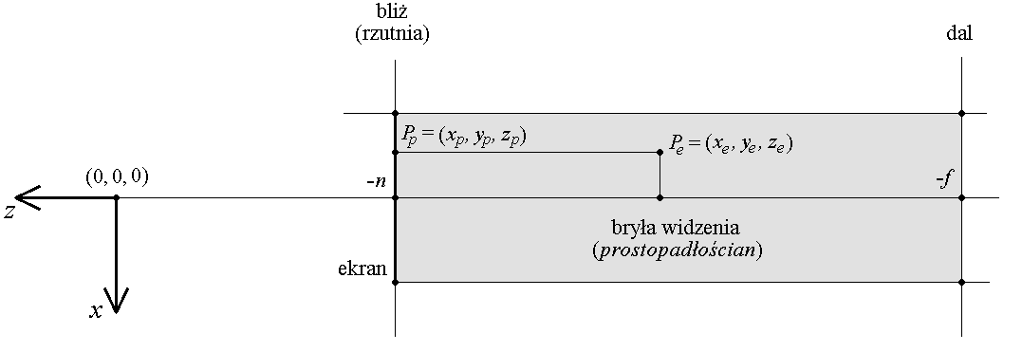
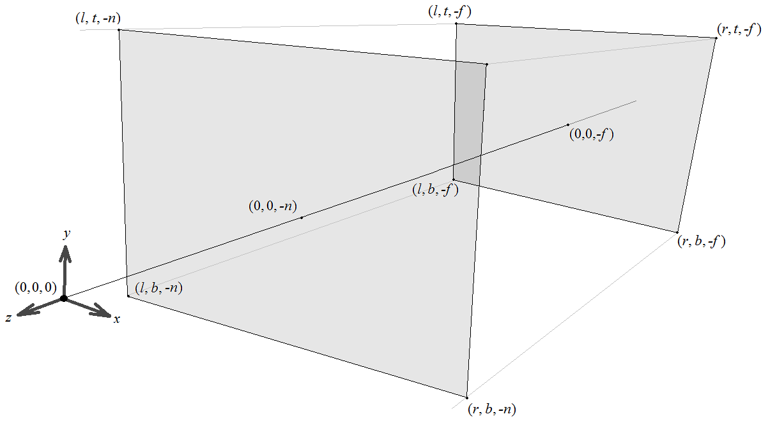
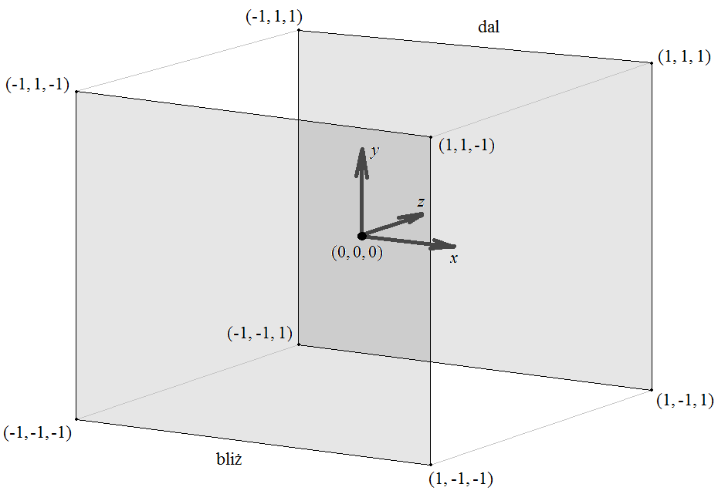

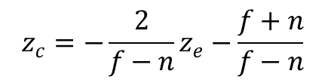

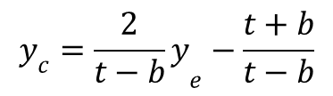

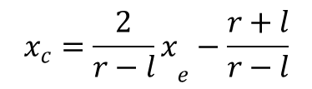



Macierz rzutowania równoległego
LERP:
$$x_{c}={\frac{2}{r−l}x}_{e}−\frac{r+l}{r−l}$$
$$x_{c}={a_{x}x}_{e}+b_{x}$$
położenie na ekranie
$$x:\left[l, r\right]→\left[−1,1\right]$$
$$y_{c}={\frac{2}{t−b}y}_{e}−\frac{t+b}{t−b}$$
$$y_{c}={a_{y}y}_{e}+b_{y}$$
$$y:\left[b, t\right]→\left[−1,1\right]$$
$$z_{c}={a_{z}z}_{e}+b_{z}$$
głębia
$$z_{c}=−\frac{2}{f−n}z_{e}−\frac{f+n}{f−n}$$
$$z:\left[−n, −f\right]→\left[−1,1\right]$$

Slide 10
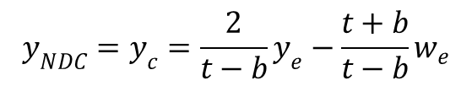
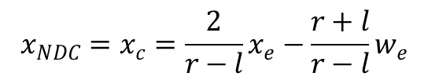


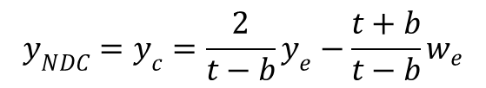
Macierz rzutowania równoległego
We współrzędnych jednorodnych:
$$x_{NDC}=x_{c}=\frac{2}{r−l}x_{e}−\frac{r+l}{r−l}w_{e}$$
$$O=\left(\begin{matrix}\frac{2}{r−l} & 0 & 0 & −\frac{r+l}{r−l} \\ 0 & \frac{2}{t−b} & 0 & −\frac{t+b}{t−b} \\ 0 & 0 & −\frac{2}{f−n} & −\frac{f+n}{f−n} \\ 0 & 0 & 0 & 1\end{matrix}\right)$$
$$y_{NDC}=y_{c}=\frac{2}{t−b}y_{e}−\frac{t+b}{t−b}w_{e}$$
$$y_{NDC}=y_{c}=\frac{2}{t−b}y_{e}−\frac{t+b}{t−b}w_{e}$$
$$w_{c}=w_{e}=1$$
Wolny wyraz „załatwia” współrzędna skalowania

Slide 11

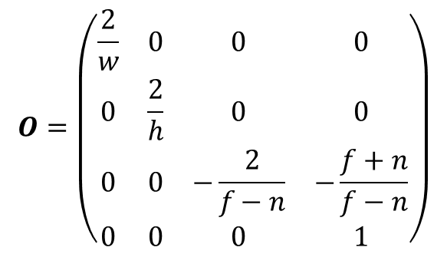
Macierz rzutowania równoległego
Przypadek symetryczny:
$$O=\left(\begin{matrix}\frac{2}{w} & 0 & 0 & 0 \\ 0 & \frac{2}{h} & 0 & 0 \\ 0 & 0 & −\frac{2}{f−n} & −\frac{f+n}{f−n} \\ 0 & 0 & 0 & 1\end{matrix}\right)$$
r = –l = w/2
t = –b = h/2
Typowe wartości w i h:
w = 2 (l = –1, r = 1)
$$O=\left(\begin{matrix}1 & 0 & 0 & 0 \\ 0 & 1 & 0 & 0 \\ 0 & 0 & −2 & −1 \\ 0 & 0 & 0 & 1\end{matrix}\right)$$
h = 2 (t = 1, b = –1)
n = 0, f = 1

Slide 12
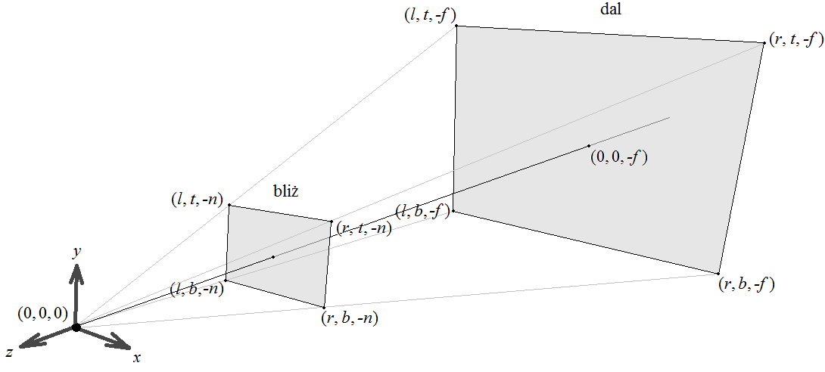
Macierz rzutowania perspektyw.
Macierz rzutowania perspektyw.
Rzutowanie perspektywiczne: rozmiar obiektów zależy od głębi, a nie od odległości
Transformacja perspektywiczna
nie jest liniowa (głębokość z w mianowniku)
Kluczowa rola podziału perspektywicznego

Slide 13
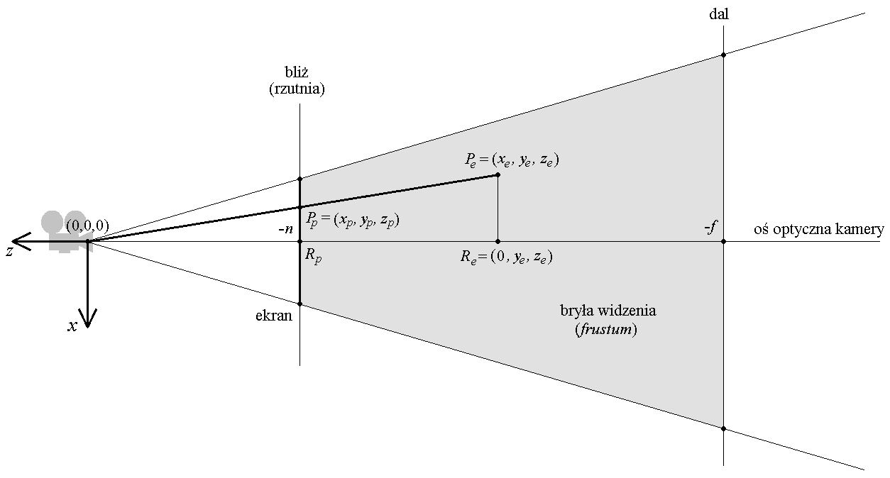
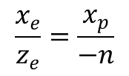
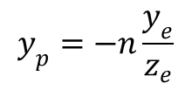
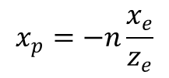
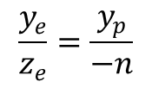
Macierz rzutowania perspektyw.
Z podobieństwa trójkątów OP_{e}R_{e} i OP_{p}R_{p}:
$$\frac{x_{e}}{z_{e}}=\frac{x_{p}}{−n}$$
$$x_{p}=−n\frac{x_{e}}{z_{e}}$$
istota perspektywy
$$\frac{y_{e}}{z_{e}}=\frac{y_{p}}{−n}$$
$$y_{p}=−n\frac{y_{e}}{z_{e}}$$

Slide 14
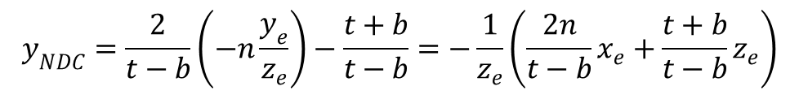
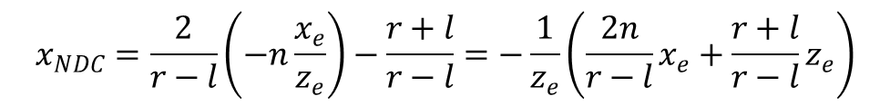
Macierz rzutowania perspektyw.
Perspektywa + przeskalowanie
(we wsp. x i y, jak w rzutowaniu równoległym)
$$x_{NDC}=\frac{2}{r−l}\left(−n\frac{x_{e}}{z_{e}}\right)−\frac{r+l}{r−l}=−\frac{1}{z_{e}}\left(\frac{2n}{r−l}x_{e}+\frac{r+l}{r−l}z_{e}\right)$$
$$y_{NDC}=\frac{2}{t−b}\left(−n\frac{y_{e}}{z_{e}}\right)−\frac{t+b}{t−b}=−\frac{1}{z_{e}}\left(\frac{2n}{t−b}x_{e}+\frac{t+b}{t−b}z_{e}\right)$$
Przekształcenie nieliniowe!
część liniowa (macierz)
tu użyjemy podziału perspektywicznego

Slide 15
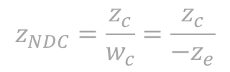
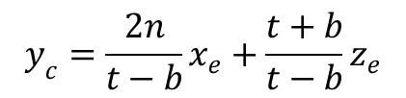
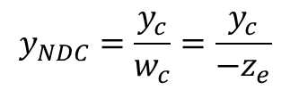
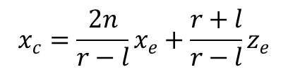
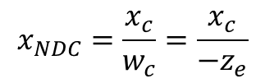
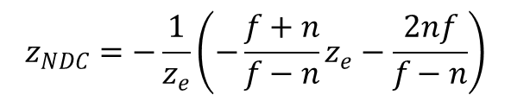



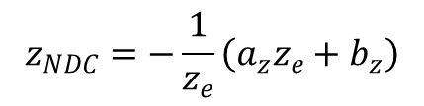
Macierz rzutowania perspektyw.
Transformacja do wsp. przycinania i NDC
$$x_{c}=\frac{2n}{r−l}x_{e}+\frac{r+l}{r−l}z_{e}$$
$$x_{NDC}=\frac{x_{c}}{w_{c}}=\frac{x_{c}}{{−z}_{e}}$$
$$y_{c}=\frac{2n}{t−b}x_{e}+\frac{t+b}{t−b}z_{e}$$
$$y_{NDC}=\frac{y_{c}}{w_{c}}=\frac{y_{c}}{{−z}_{e}}$$
$$z_{c}=a_{z}z_{e}+b_{z}$$
nie może zależeć od x i y
$$z_{NDC}=\frac{z_{c}}{w_{c}}=\frac{z_{c}}{−z_{e}}$$
$$w_{c}=−z_{e}$$
Transformacja głębi
$$z_{NDC}=−\frac{1}{z_{e}}\left(a_{z}z_{e}+b_{z}\right)$$
$$z_{NDC}=−\frac{1}{z_{e}}\left(−\frac{f+n}{f−n}z_{e}−\frac{2nf}{f−n}\right)$$
$$z:\left[−n, −f\right]→\left[−1,1\right]$$

Slide 16
Macierz rzutowania perspektyw.
Transformacja głębi
$$z_{NDC}=−\frac{1}{z_{e}}\left(a_{z}z_{e}+b_{z}\right)$$
$$z_{NDC}=−\frac{1}{z_{e}}\left(−\frac{f+n}{f−n}z_{e}−\frac{2nf}{f−n}\right)$$
$$z:\left[−n, −f\right]→\left[−1,1\right]$$

Slide 17

Macierz rzutowania perspektyw.
Macierz „rzutowania” perspektywicznego
(bez podziału nie daje perspektywy!)
$$P=\left(\begin{matrix}\frac{2n}{r−l} & 0 & \frac{r+l}{r−l} & 0 \\ 0 & \frac{2n}{t−b} & \frac{t+b}{t−b} & 0 \\ 0 & 0 & −\frac{f+n}{f−n} & −\frac{2nf}{f−n} \\ 0 & 0 & −1 & 0\end{matrix}\right)$$

Slide 18
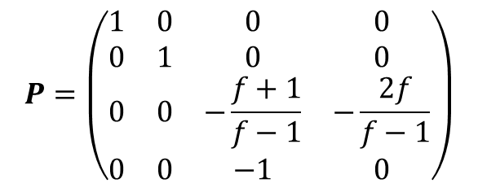
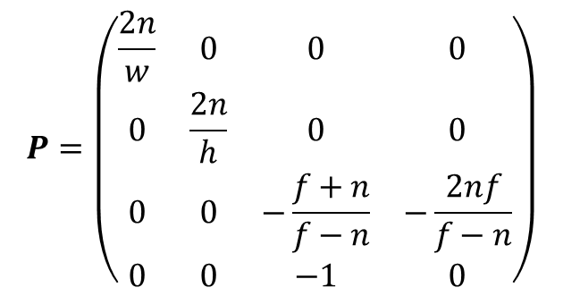


Macierz rzutowania perspektyw.
Wersja symetryczna:
$$P=\left(\begin{matrix}\frac{2n}{w} & 0 & 0 & 0 \\ 0 & \frac{2n}{h} & 0 & 0 \\ 0 & 0 & −\frac{f+n}{f−n} & −\frac{2nf}{f−n} \\ 0 & 0 & −1 & 0\end{matrix}\right)$$
Pole widzenia w pionie (FOVY):
$$h=2n\operatorname{tg}\left(\frac{φ}{2}\right)$$
Proporcja ekranu (aspect ratio):
$$a=w/h$$
Dla w = 2, h = 2, n = 1:
$$P=\left(\begin{matrix}1 & 0 & 0 & 0 \\ 0 & 1 & 0 & 0 \\ 0 & 0 & −\frac{f+1}{f−1} & −\frac{2f}{f−1} \\ 0 & 0 & −1 & 0\end{matrix}\right)$$
Pomijam problem transformacji
do układu współrzędnych viewportu

Slide 19
Macierz świata

Slide 20
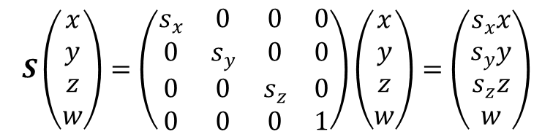
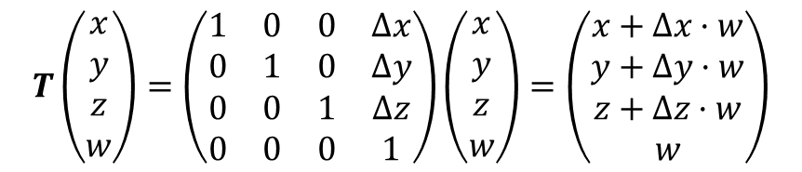
Macierz świata
Translacje (!)
$$T\left(\begin{matrix}x \\ y \\ z \\ w\end{matrix}\right)=\left(\begin{matrix}1 & 0 & 0 & ∆x \\ 0 & 1 & 0 & ∆y \\ 0 & 0 & 1 & ∆z \\ 0 & 0 & 0 & 1\end{matrix}\right)\left(\begin{matrix}x \\ y \\ z \\ w\end{matrix}\right)=\left(\begin{matrix}x+∆x·w \\ y+∆y·w \\ z+∆z·w \\ w\end{matrix}\right)$$
Skalowania i obroty
$$S\left(\begin{matrix}x \\ y \\ z \\ w\end{matrix}\right)=\left(\begin{matrix}s_{x} & 0 & 0 & 0 \\ 0 & s_{y} & 0 & 0 \\ 0 & 0 & s_{z} & 0 \\ 0 & 0 & 0 & 1\end{matrix}\right)\left(\begin{matrix}x \\ y \\ z \\ w\end{matrix}\right)=\left(\begin{matrix}s_{x}x \\ s_{y}y \\ s_{z}z \\ w\end{matrix}\right)$$
Pochylenia

Slide 21
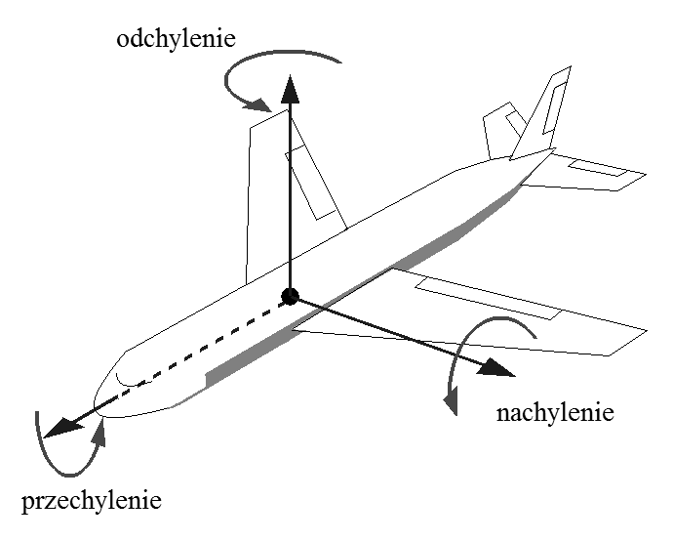
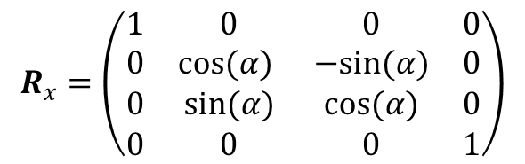
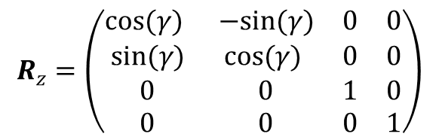

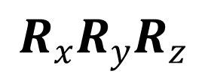
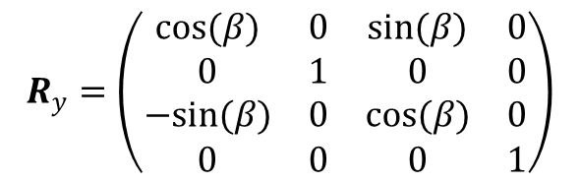
Macierz świata – macierze obrotu
Obroty 2D (wokół osi OZ, OX i OY):
$$R_{z}=\left(\begin{matrix}cos(γ) & −sin(γ) & 0 & 0 \\ sin(γ) & cos(γ) & 0 & 0 \\ 0 & 0 & 1 & 0 \\ 0 & 0 & 0 & 1\end{matrix}\right)$$
$$R_{x}=\left(\begin{matrix}1 & 0 & 0 & 0 \\ 0 & cos(α) & −sin(α) & 0 \\ 0 & sin(α) & cos(α) & 0 \\ 0 & 0 & 0 & 1\end{matrix}\right)$$
$$R_{y}=\left(\begin{matrix}cos(β) & 0 & sin(β) & 0 \\ 0 & 1 & 0 & 0 \\ −sin(β) & 0 & cos(β) & 0 \\ 0 & 0 & 0 & 1\end{matrix}\right)$$
Kąty Cardana (yaw, pitch, roll):
$$R_{x}R_{y}R_{z}$$
Kąty Eulera (fizyka, powt. oś OZ):
$$R_{z}R_{x}R_{z}$$

Slide 22
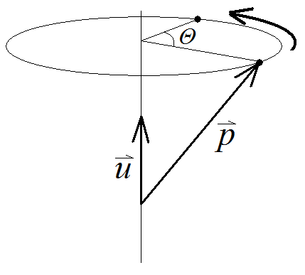
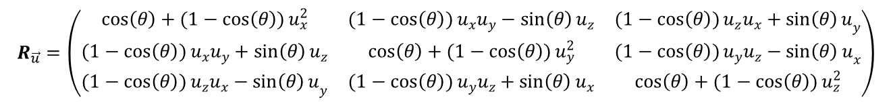
Macierz świata – macierze obrotu
Obrót wokół dowolnej osi:
$$R_{\vec{u}}=\left(\begin{matrix}cos\left(θ\right)+(1−\cos\left(θ\right))u_{x}^{2} & (1−\cos\left(θ\right))u_{x}u_{y}−\sin\left(θ\right)u_{z} & (1−\cos\left(θ\right))u_{z}u_{x}+{\sin\left(θ\right)u}_{y} \\ (1−\cos\left(θ\right))u_{x}u_{y}+\sin\left(θ\right)u_{z} & \cos\left(θ\right)+(1−\cos\left(θ\right))u_{y}^{2} & (1−\cos\left(θ\right))u_{y}u_{z}−{\sin\left(θ\right)u}_{x} \\ {(1−\cos\left(θ\right))u_{z}u_{x}−\sin\left(θ\right)u}_{y} & (1−\cos\left(θ\right))u_{y}u_{z}+\sin\left(θ\right)u_{x} & \cos\left(θ\right)+(1−\cos\left(θ\right))u_{z}^{2}\end{matrix}\right)$$
Macierze obrotu
to macierze ortonormalne
wiersze i kolumny to wersory
(układów współrzędnych)
wiersze są ortogonalne
kolumny są ortogonalne

Slide 23

Macierz świata – macierze obrotu
Własności macierzy ortonormalnych:
odwrotność = transpozycja
zachowują rozmiary obiektów
równoważne z kwaternionami jednostkowymi
za pomocą macierzy obrotu można zapisać równania ruchu brył sztywnych
(obrotów brył w ich układzie własnym)
$$R^{−1}=R^{T}$$

Slide 24
Macierz widoku

Slide 25
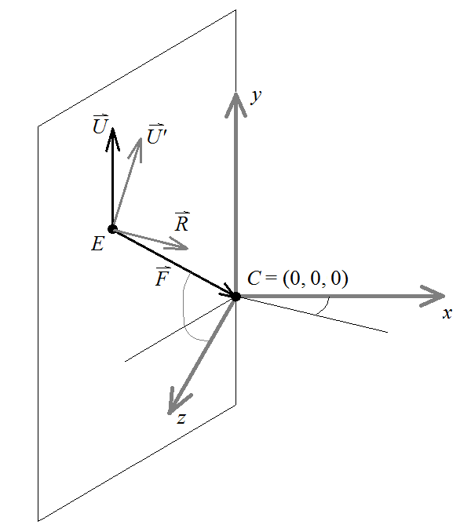

Macierz widoku
Macierz odpowiadająca funkcji gluLookAt
Złożenie przekształceń
przesunięcia (pierwsze)
obrotu
Macierz obrotu wyznaczają
wersory układu wsp. kamery
$V=$ $R T$

Slide 26
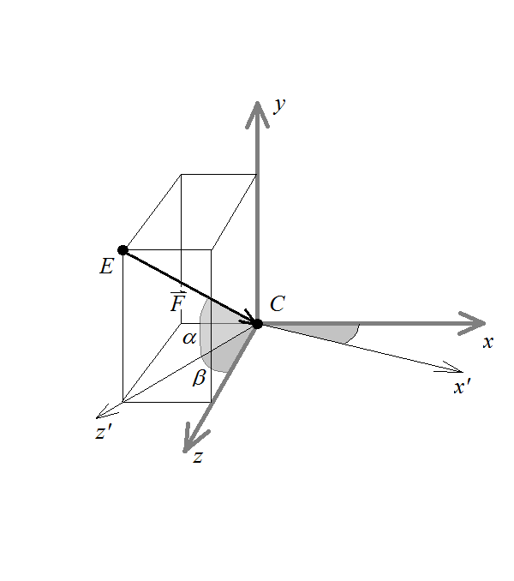

Macierz widoku
Macierz odpowiadająca funkcji gluLookAt
Dane wejściowe (arg. funkcji):
położenie kamery E
położenie centrum C
Wektor polaryzacji $\vec{U}$
Należy obliczyć wersory
układu współrzędnych kamery

Slide 27

Macierz widoku
Macierz odpowiadająca funkcji gluLookAt
Konstrukcja:
Oblicz wektor $\vec{F}=\vec{C}−\vec{E}$.
Zapisz znormalizowaną wartość tego
wektora $\vec{F′}={\vec{F}}/{\left|\vec{F}\right|}$.
Oblicz wektor $\vec{R}$ prostopadły do wektorów
$\vec{F′}$ i $\vec{U}$ korzystając z iloczynu wektorowego
$\vec{R}=\vec{F′}×\vec{U}$ (zwrot wyniku wyznacza
reguła śruby prawoskrętnej).
Znormalizuj wektor $\vec{R}$.
Oblicz wektor $\vec{U′}=\vec{R}×\vec{F′}$ prostopadły
do wektorów $\vec{R}$ i $\vec{F′}$ (wektor $\vec{U′}$ będzie
jednostkowy, bo oba czynniki są jednostkowe,
a jednocześnie prostopadłe do siebie).

Slide 28




Macierz widoku
Macierz odpowiadająca funkcji gluLookAt
macierz obrotu
macierz translacji
$$R=\left(\begin{matrix}R_{x} & R_{y} & R_{z} & 0 \\ U_{x}^{′} & U_{y}^{′} & U_{z}^{′} & 0 \\ {−F}_{x}^{′} & {−F}_{y}^{′} & {−F}_{z}^{′} & 0 \\ 0 & 0 & 0 & 1\end{matrix}\right)$$
$$T=\left(\begin{matrix}1 & 0 & 0 & {−E}_{x} \\ 0 & 1 & 0 & −E_{y} \\ 0 & 0 & 1 & −E_{z} \\ 0 & 0 & 0 & 1\end{matrix}\right)$$
ostateczna macierz widoku
$$V=RT=\left(\begin{matrix}R_{x} & R_{y} & R_{z} & −\vec{R}∘\vec{E} \\ U_{x}^{′} & U_{y}^{′} & U_{z}^{′} & −\vec{U′}∘\vec{E} \\ {−F}_{x}^{′} & {−F}_{y}^{′} & {−F}_{z}^{′} & \vec{F′}∘\vec{E} \\ 0 & 0 & 0 & 1\end{matrix}\right)$$
$$V=RT=\left(\begin{matrix}R_{x} & R_{y} & R_{z} & 0 \\ U_{x}^{′} & U_{y}^{′} & U_{z}^{′} & 0 \\ {−F}_{x}^{′} & {−F}_{y}^{′} & {−F}_{z}^{′} & 0 \\ 0 & 0 & 0 & 1\end{matrix}\right)\left(\begin{matrix}1 & 0 & 0 & {−E}_{x} \\ 0 & 1 & 0 & −E_{y} \\ 0 & 0 & 1 & −E_{z} \\ 0 & 0 & 0 & 1\end{matrix}\right)$$

Slide 29
Macierze OpenGL
Podsumowanie
wzory używane w tradycyjnym OpenGL
oraz XNA Math, GLM i innych
macierz rzutowania izometrycznego (równoległego) i perspektywicznego
macierze przekształceń
konstrukcja macierzy widoku

Slide 30


Książka
Wykład zawiera lokowanie produktu

Slide 31


Artykuł w „Programiście” 5/2014
Wykład zawiera lokowanie produktu

Slide 32
Kontakt
E-mail: jacek@fizyka.umk.pl
WWW: http://www.fizyka.umk.pl/~jacek

